Slide 1


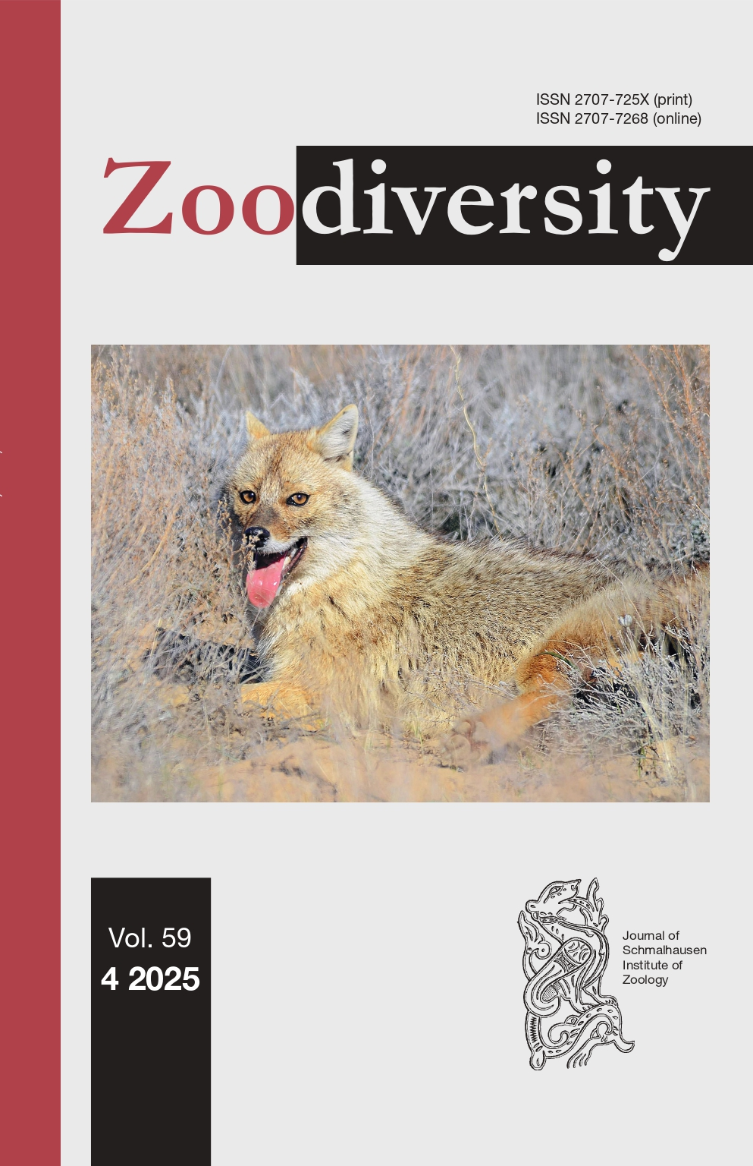

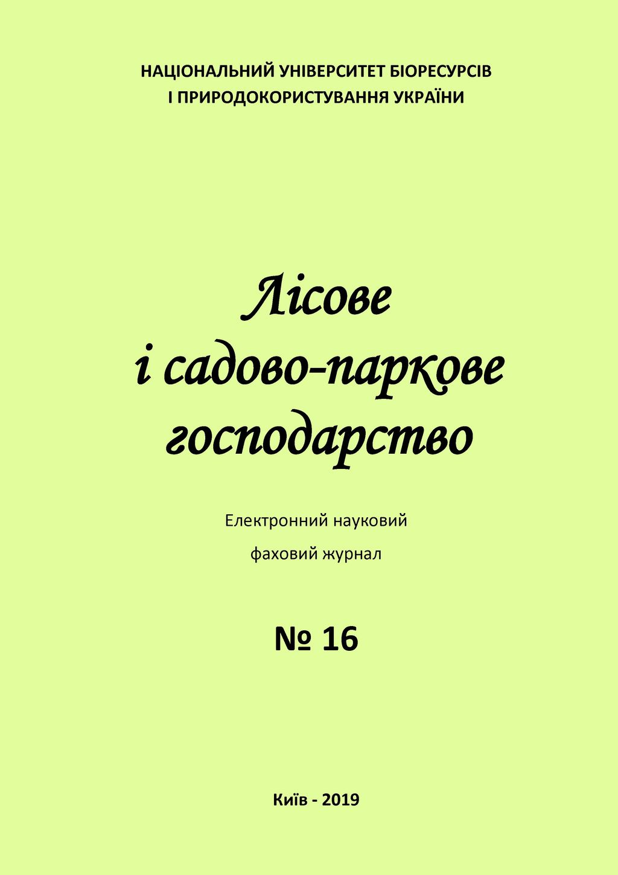

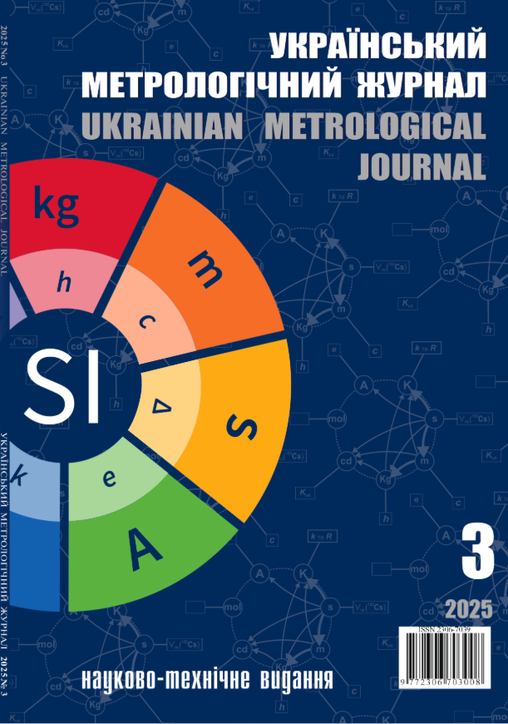



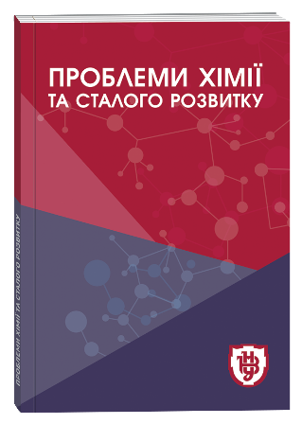


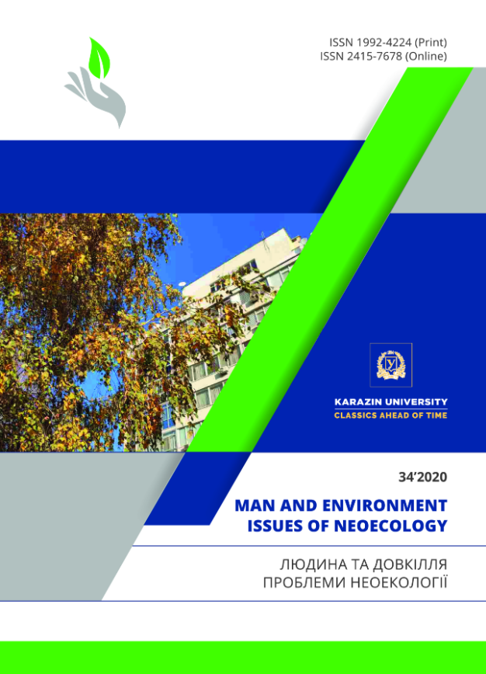
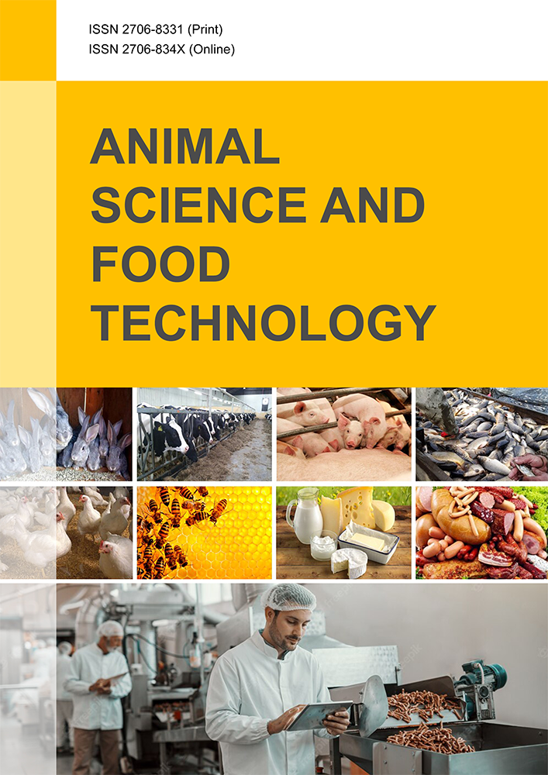


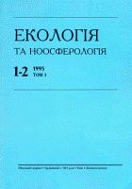

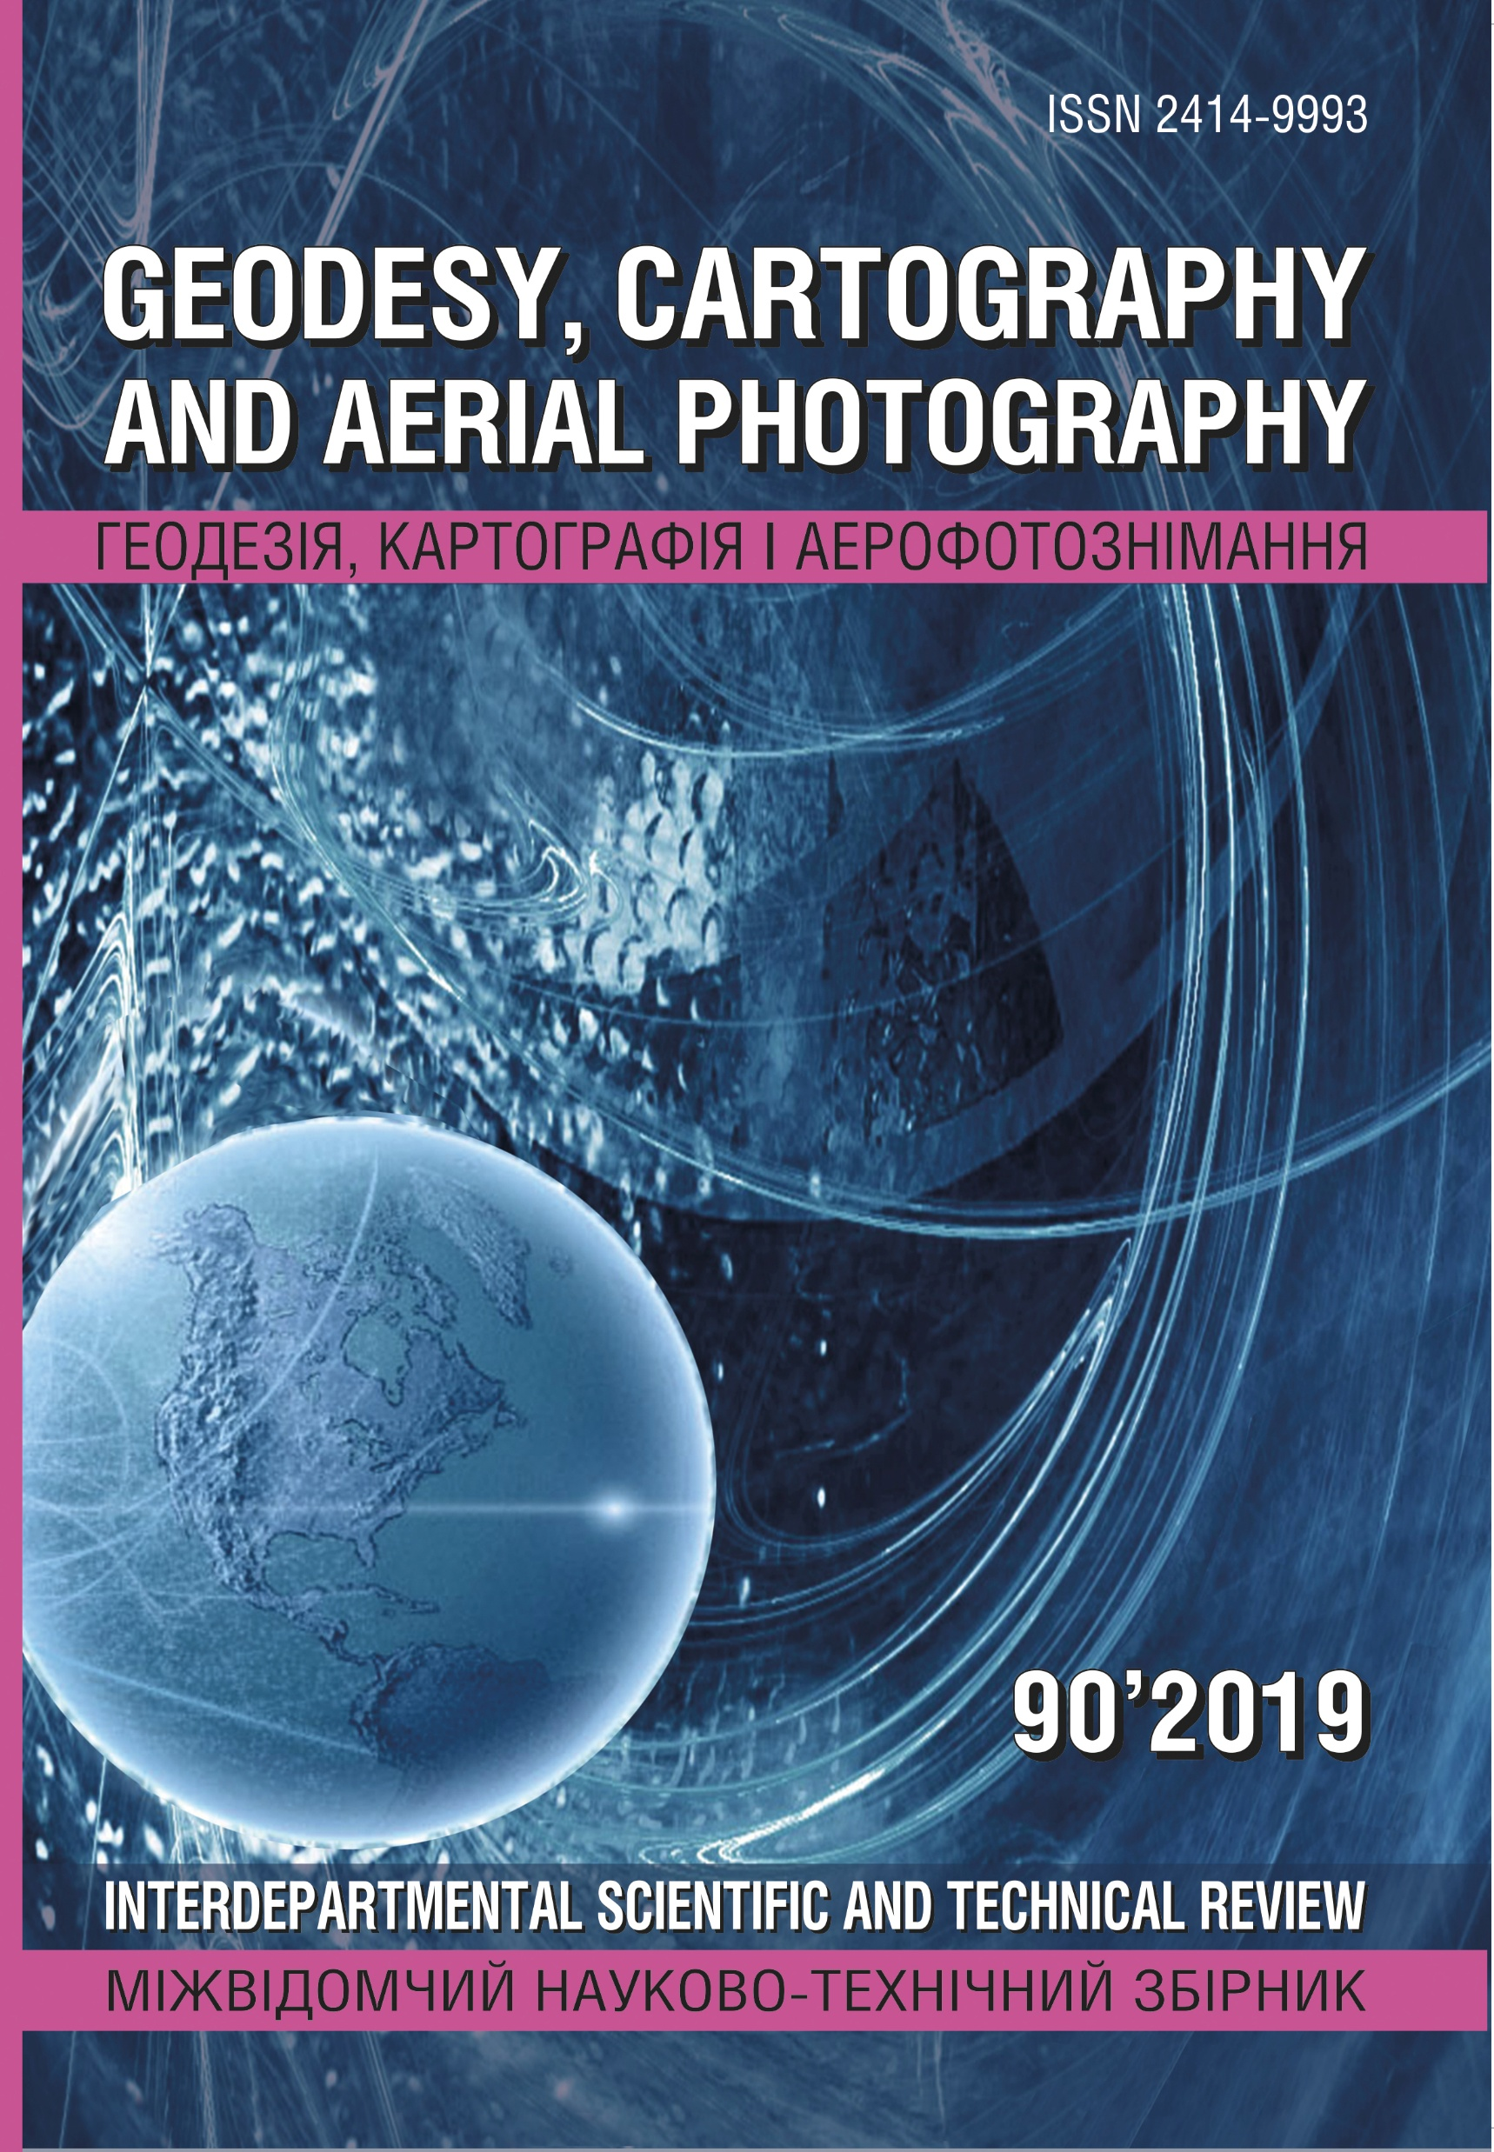
______ ______
НАУКОВА БІБЛІОТЕКА
ТДАТУ
У ВИРІЇ ІНФОРМАЦІЇ.
ПЕРІОДИЧНІ ВИДАННЯ
Екологія. Харчові технології.
Геодезія і землеустрій.
Віртуальна виставка. Випуск 3

Slide 2




Віртуальна виставка
Продовжуємо серію віртуальних виставок періодичних видань у рамках інформаційного проєкту «У вирії інформації. Періодичні видання»
Третій випуск – «Електронна періодика. Екологія. Харчові технології. Геодезія і землеустрій» знайомить користувачів із сучасними науковими журналами, що висвітлюють актуальні дослідження у сфері екології, раціонального природокористування, харчової промисловості, геодезії та землеустрою.
Видання покликані підтримувати науковий обмін, популяризувати інноваційні підходи й сприяти розвитку міждисциплінарних досліджень у цих галузях.

Slide 3


Екологія
«Агроекологічний журнал», «Бранта» архів до 2020 р., «Лісівництво та ландшафтне садівництво» архів до 2019 р. та «Людина та довкілля. Проблеми неоекології» – наукові видання, що висвітлюють результати досліджень у галузях екології, природокористування, аграрних і біологічних наук.
Журнали присвячені питанням охорони навколишнього середовища, раціонального використання природних ресурсів, відновлення біорізноманіття, сталого розвитку агроекосистем, лісового господарства та ландшафтного дизайну.
Публікації містять результати теоретичних і прикладних досліджень, аналітичні огляди та практичні рекомендації, спрямовані на розв’язання екологічних проблем, збереження природної рівноваги та впровадження інноваційних підходів до управління довкіллям.
Посилання на сайт журналу: http://journalagroeco.org.ua/;
https://branta.org.ua/ru/branta-issues/; https://journals.nubip.edu.ua/index.php/Lis/en/about; https://periodicals.karazin.ua/humanenviron/issue/view/1565

Slide 4

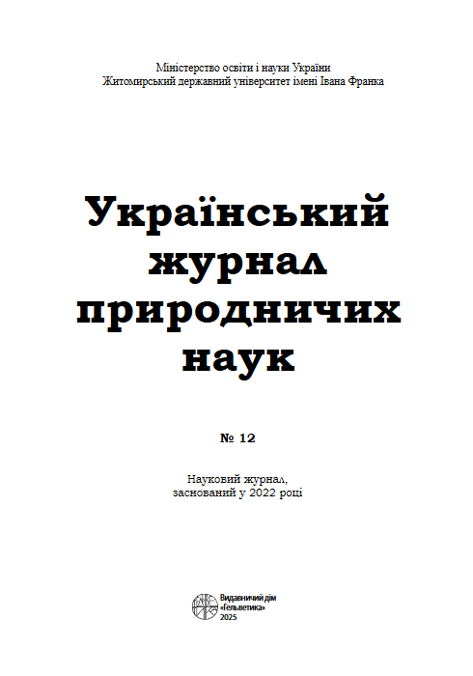
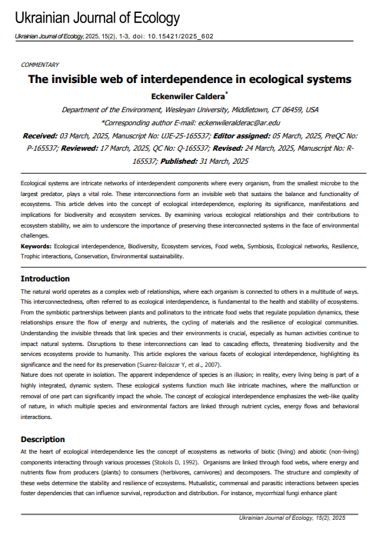

«Ukrainian Journal of Ecology» (Український екологічний журнал), «Zoodiversity» (Зоорізноманіття), «Збалансоване природокористування» та «Український журнал природничих наук» (Ukrainian Journal of Natural Sciences) – це наукові періодичні видання, присвячені актуальним проблемам екології, природничих наук, охорони біорізноманіття та сталого розвитку.
У виданнях висвітлюються результати сучасних досліджень із питань екологічного моніторингу, збереження флори та фауни, раціонального використання природних ресурсів і відновлення екосистем. Матеріали публікацій спрямовані на формування екологічної свідомості, поширення інноваційних підходів до природокористування та підтримку наукового діалогу між вітчизняними й міжнародними дослідниками.
Посилання на сайт журналу: https://www.ujecology.com/;
https://ojs.akademperiodyka.org.ua/index.php/Zoodiversity/about; https://journals.uran.ua/bnusing/about; https://naturaljournal.zu.edu.ua/index.php/ujns/aims

Slide 5



«Проблеми хімії та сталого розвитку», «Екологія та ноосферологія» архів до 2017р. та «Geodesy, Cartography and aerial Photography» (Геодезія, картографія і аерофотознімання) – наукові видання, що об’єднують результати досліджень у галузях хімії, екології, геонаук та сталого розвитку.
Видання відображають сучасні досягнення у сфері екологічно безпечних технологій, ноосферного мислення, просторового аналізу та моніторингу навколишнього середовища. На сторінках публікуються результати фундаментальних і прикладних досліджень, аналітичні матеріали та рекомендації, спрямовані на збереження природних ресурсів, підвищення екологічної безпеки та розвиток наукових підходів до управління довкіллям і територіями.
Посилання на сайт журналу: http://journals.vnu.volyn.ua/index.php/chemistry/homepage;
http://www.uenj.cv.ua/; https://science.lpnu.ua/uk/istcgcap

Slide 6


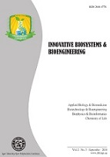
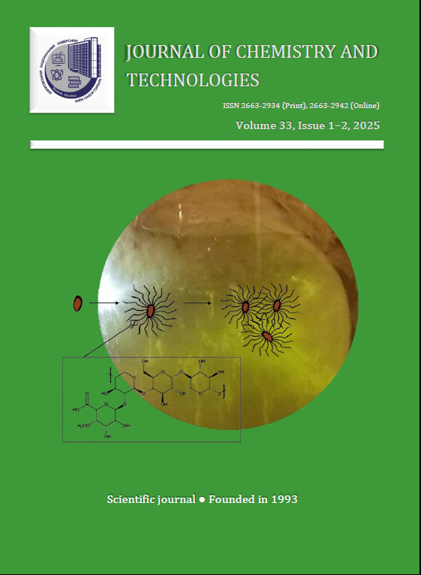



Харчові технології
«Економіка харчової промисловості», Food Science and Technology (Харчова наука і технологія), «Innovative Biosystems and Bioengineering» та «Journal of Chemistry and Technologies» – це сучасні наукові видання, що висвітлюють результати досліджень у галузях харчової науки, біоінженерії, хімічних технологій та економіки підприємств харчової промисловості.
Часописи присвячені питанням інноваційних технологій виробництва і переробки сировини, забезпечення якості та безпечності харчових продуктів, розвитку біотехнологічних процесів, підвищення енергоефективності й сталого розвитку харчової промисловості.
Публікації сприяють поширенню наукових знань, впровадженню сучасних технологічних рішень та підвищенню конкурентоспроможності підприємств харчового сектору України.
Посилання на сайт журналу: https://journals.ontu.edu.ua/index.php/fie/issue/view/279;
https://fst.ontu.edu.ua/uk/site/page/journal; https://ibb.kpi.ua/issue/view/19371; http://chemistry.dnu.dp.ua/about

Slide 7
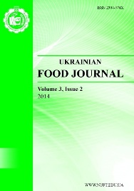
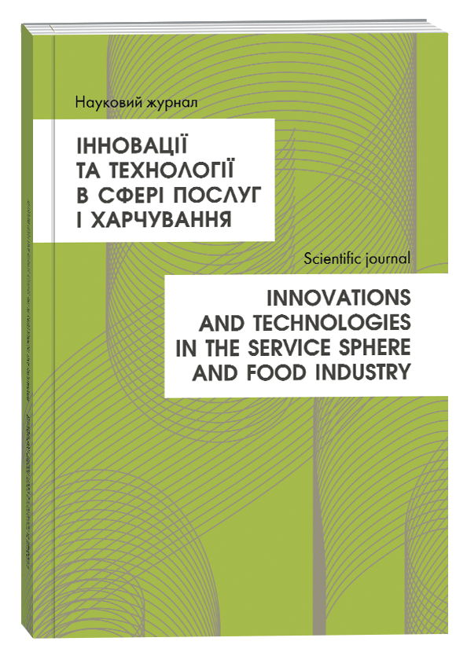


«Ukrainian Food Journal», «Eastern-European Journal of Enterprise Technologies» (Східноєвропейський журнал корпоративних технологій), «Animal Science and Food Technology» (Тваринництво та технології харчових продуктів) та «Інновації та технології в сфері послуг харчування» – це фахові наукові видання, що публікують результати сучасних досліджень у галузях харчових технологій, біотехнологій, тваринництва та інноваційного розвитку підприємств харчової і сервісної індустрії.
Журнали висвітлюють питання розроблення нових технологічних процесів і харчових продуктів, підвищення якості та безпечності виробництва, впровадження інновацій у ресторанний і готельний бізнес, а також удосконалення корпоративного управління та цифрової трансформації у харчовій галузі.
Посилання на сайт журналу: https://ufj.ho.ua/indexUA.html;
https://journals.uran.ua/eejet/about ; https://animalscience.com.ua/en; https://journals.chdtu.ck.ua/index.php/itsf

Slide 8
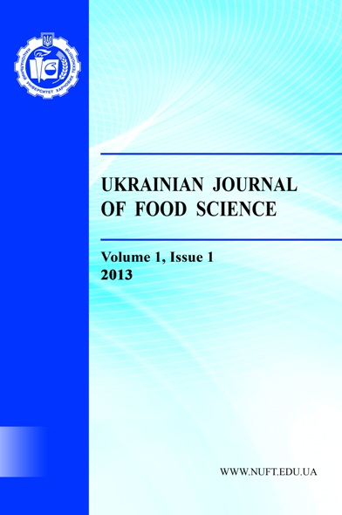



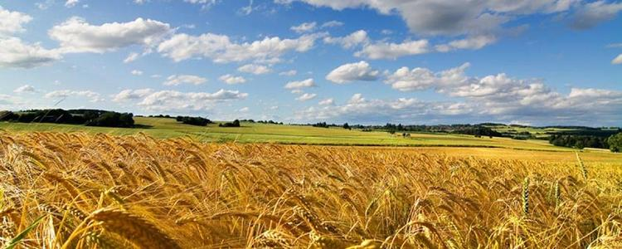
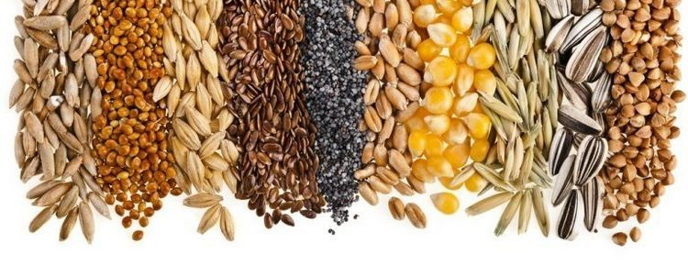

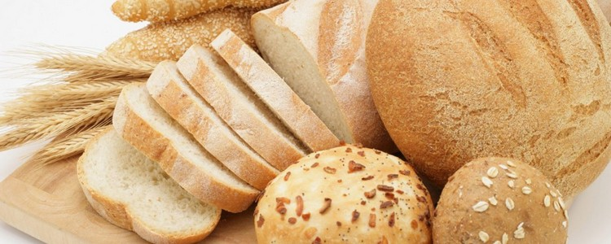
«Ukrainian Journal of Food Science» (Український журнал харчової науки), «Grain Products and Mixed Fodder’s» (Зернові продукти і комбікорми)» та «Ресторанний і готельний консалтинг. Інновації» – наукові періодичні видання, що висвітлюють результати досліджень у сфері харчових технологій, виробництва продуктів і кормів, а також управління та інновацій у готельно-ресторанному бізнесі.
На сторінках журналів представлено статті, присвячені технологічним інноваціям, безпечності та якості харчових продуктів, ефективному використанню сировини, підготовці фахівців для індустрії гостинності, а також упровадженню сучасних підходів до організації харчування й розвитку сервісних послуг.
Посилання на сайт журналу: https://ukrfoodscience.nuft.edu.ua/;
https://grain-feed.ontu.edu.ua/uk/site/page/journal;
http://restaurant-hotel.knukim.edu.ua/about

Slide 9
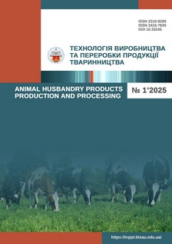
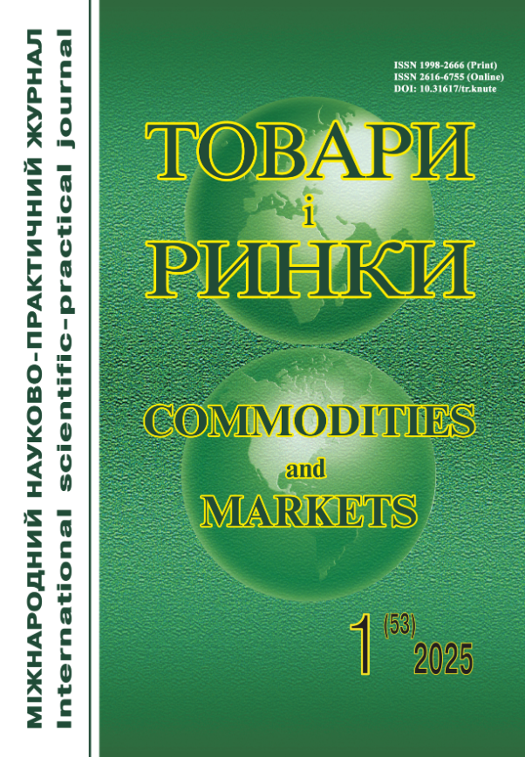



«Технологія виробництва та переробки продукції тваринництва (Animal Husbandry Products Production and Processing), «Товари і ринки» та «Товарознавчий вісник» (Commodity Bulletin) – наукові видання, що висвітлюють результати досліджень у галузях тваринництва, переробної промисловості та товарознавства.
Публікації зосереджені на питаннях якості й безпечності продукції, стандартизації, розвитку споживчого ринку та впровадженні інноваційних технологій у виробництво і торгівлю.
Посилання на сайт журналу: https://tvppt.btsau.edu.ua/uk/arhiv-vs;
https://journals.knute.edu.ua/commodities-and-markets/issue/archive;
https://c-bulletin.com.ua/uk

Slide 10
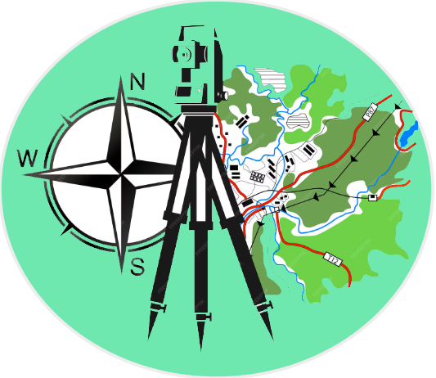
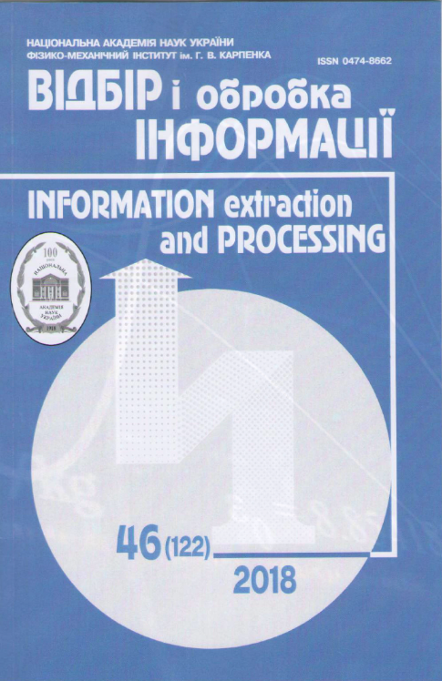
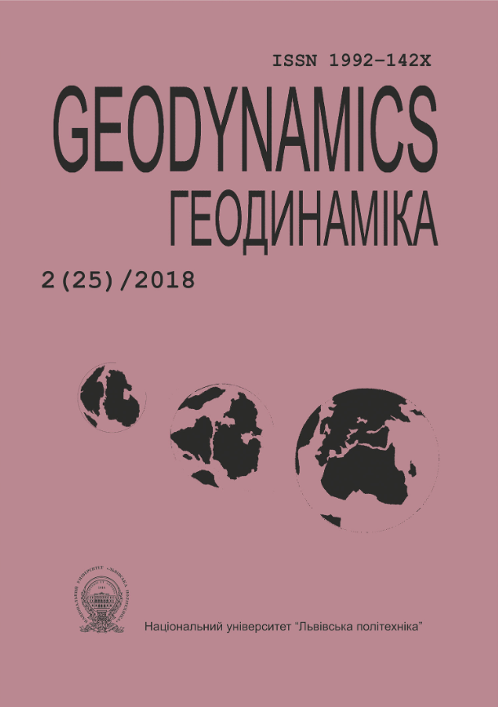


Геодезія і землеустрій
«Український метрологічний журнал», «Відбір і обробка інформації», «Геодинаміка» та «Геоінформатика» архів до 2022 р. – наукові періодичні видання, що висвітлюють актуальні проблеми метрології, обробки даних, геодезії, геодинаміки та геоінформаційних технологій. Видання висвітлюють результати теоретичних і прикладних досліджень, аналітичні матеріали та методичні розробки, спрямовані на удосконалення технологій вимірювань, аналізу просторових даних, моніторингу геодинамічних процесів та впровадження інновацій у геоінформаційні системи.
Посилання на сайт журналу: http://umj.metrology.kharkov.ua/about;
http://vidbir.ipm.lviv.ua/indexua.htm; https://science.lpnu.ua/uk/jgd; http://www.geology.com.ua/UK/

Slide 11





«Інженерна геодезія» архів до 2019р., «Комунальне господарство міст», «Науковий вісник будівництва» та «Землеустрій, кадастр та моніторинг земель» – фахові наукові видання, що висвітлюють результати досліджень у сфері геодезії, будівництва, урбаністики, землевпорядкування та управління територіями.
Публікації присвячені питанням просторового планування, містобудівного розвитку, кадастрових систем, моніторингу земель і впровадженню сучасних технологій у геодезичну та будівельну галузі.
Посилання на сайт журналу: http://geodesy.knuba.edu.ua/about;
https://khg.kname.edu.ua/index.php/khg/uk/about/editorialMasthead; https://svc.kname.edu.ua/index.php/svc/uk;
https://journals.nubip.edu.ua/index.php/Zemleustriy/en/about

Slide 12
Сучасна наукова періодика є важливим джерелом достовірної інформації, інноваційних ідей та практичних рішень у різних галузях знань. Представлені у третьому випуску віртуальної виставки видання з екології, харчових технологій, геодезії та землеустрою сприяють поширенню наукових досягнень, підтримці сталого розвитку та впровадженню екологічно орієнтованих і технологічних інновацій у виробництво й управління.
Вони об’єднують науковців, викладачів, студентів і практиків, формуючи простір для фахової комунікації та обміну досвідом.
Запрошуємо дослідників і здобувачів освіти активно користуватися електронними періодичними ресурсами, адже саме вони допомагають орієнтуватися у вирії сучасної наукової інформації та відкривати нові горизонти знань.

